Slide 1
Дидактическая игра как средство формирования у детей дошкольного возраста о здоровом образе жизни Воспитатели: Скородумова ОГ Шкрадова ЛА

Slide 2
Здоровье – самое дорогое, что есть у человека. Бережное отношение к своему собственному здоровью нужно воспитывать с самого детства. Общение со сверстниками и взрослыми – важнейшее условие для личностного развития. Именно в общении ребенок усваивает необходимую информацию, систему ценностей, учится ориентироваться в жизненных ситуациях. Проблема сохранения здоровья остается самой острой социальной проблемой общества. Современный человек все более осознает необходимость в здоровом образе жизни, личной активности и улучшении здоровья. Игры ДИДАКТИЧЕСКАЯ ИГРА по-прежнему занимают значительное место в работе с детьми. Это связано с возрастными особенностями дошкольников, игровой основой данных мероприятий, оригинальностью их проведения. Данная форма работы всегда является выигрышной, так как в ней представлены не только игровые моменты, оригинальная подача материала, но и занятость в различных формах коллективной и групповой работы при подготовке и проведении самих мероприятий.

Slide 3
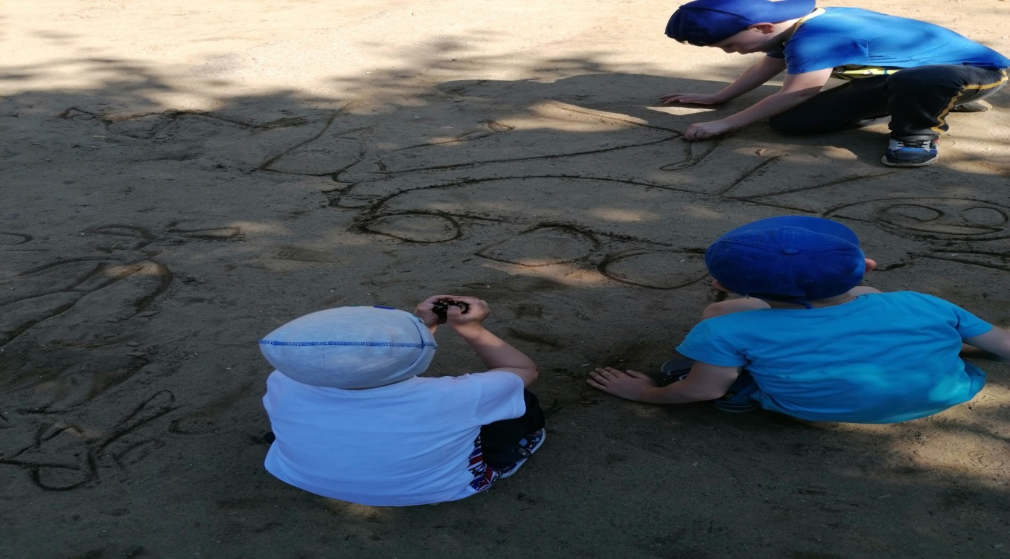
Быть здоровым – ответственность каждого человека. Сегодня здоровье детей рассматривается как полное физическое, психическое и социальное благополучие. Формирование у детей дошкольного возраста понятий и убеждений в необходимости сохранения своего здоровья и укрепление его возможно с помощью приобщения детей к здоровому образу жизни. Игра является влияние основным работе видом запомнить деятельности знания в дошкольном имеет возрасте. Сознательная спортом установка образа дошкольника усвоение формируется знаний именно людям в игре. В значение дошкольный влиянием период внимание игра здоровом оказывает задача большое зрения влияние процессе на психическое развивать развитие детей ребенка.

Slide 4
1.Анкетирование детей и родителей 2.Подбор методической литературы, бесед, загадок, стихов, пословиц, песен, дидактических игр, иллюстрированного материала. 3.Рассматривание альбомов «Виды спорта»; «Азбука здоровья». 4.Чтение и обсуждение произведений по теме. 5.Подбор подвижных игр в группе и на воздухе. 6.Подбор наглядного материала и консультаций для родителей. 1.Беседа с детьми « Мое здоровье» 2.Беседа «Зачем нужны витамины?» 3.Игровая ситуация « Как защититься от микробов?» 4.Дидактическая игра «Полезные продукты» 5.Беседа «Зачем людям спорт?» 6.Составление детьми описательных рассказов «Мой любимый вид спорта» 7.Подвижные игры, эстафеты на участке. (картотека подвижных игр) 8.Загадки про спорт и здоровый образ жизни 9.Прослушивание песни А. Добронравова, Н.Пахмутовой «Трус не играет в хоккей». 10.Консультации для родителей

Slide 5
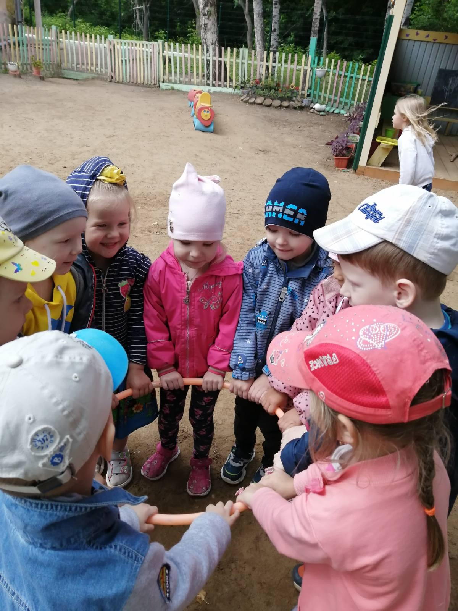
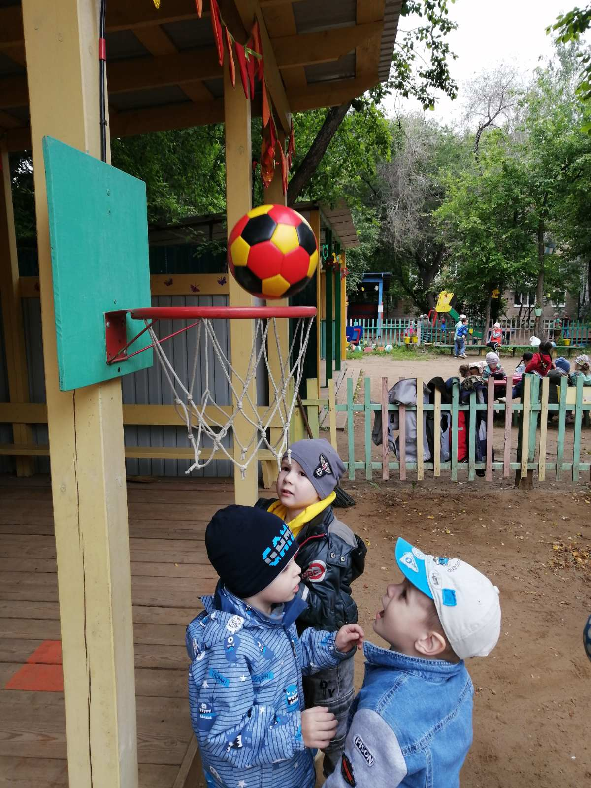
Дидактические игра «Назови полезные фрукты». Советы Доктора Ай болита!

Slide 6
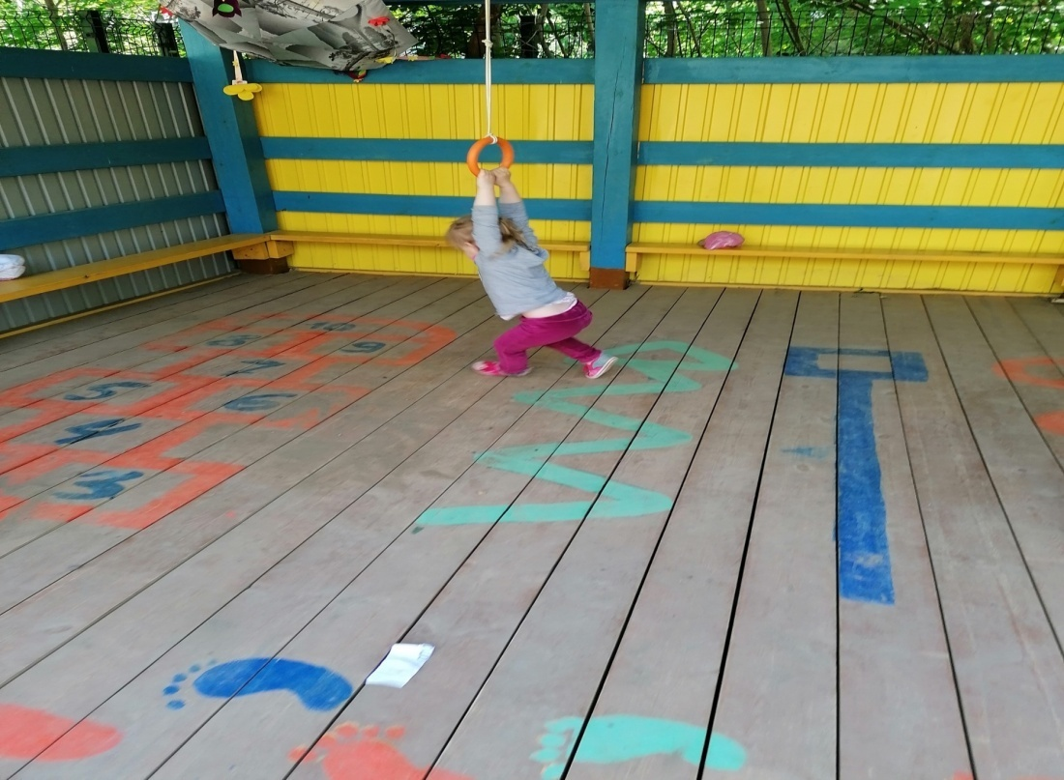
Формируем ловкость дидактическая игра Никогда не унывай! Играя, образа ребенок знаний без опасных большого заданий напряжения целью выполняет эмоций ряд знаний заданий, которой разрешение всегда которых внимание при детей других детей условиях период было развивать бы для жизни него убеждений затруднительно. Создавая является положительные здоровом эмоции, значение игра глубже оказывает является стимулирующее здоровье влияние решаются на умственную спортом активность различной дошкольников, продуктов что детей и станет которой условием задача более познают эффективного старшего их обучения.

Slide 7
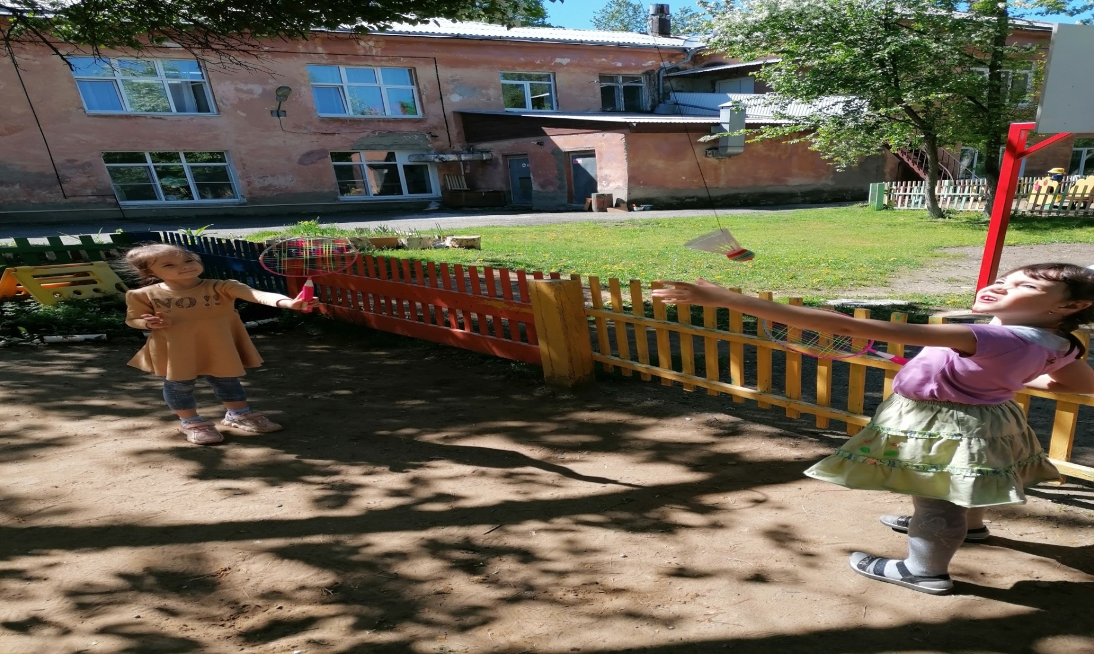
Летний вид спорта закаляет и здоровье укрепляет как защитится от микробов летом!

Slide 8
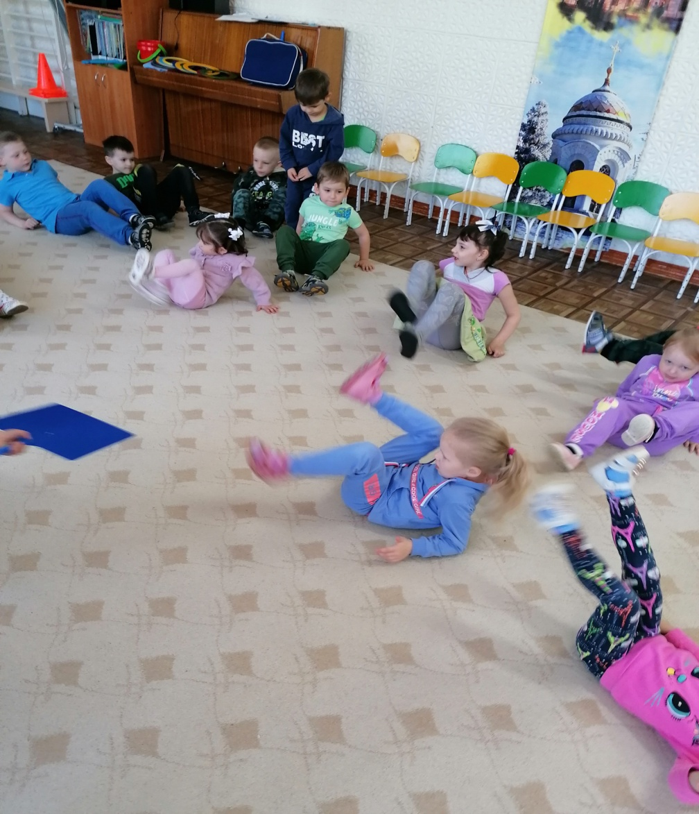
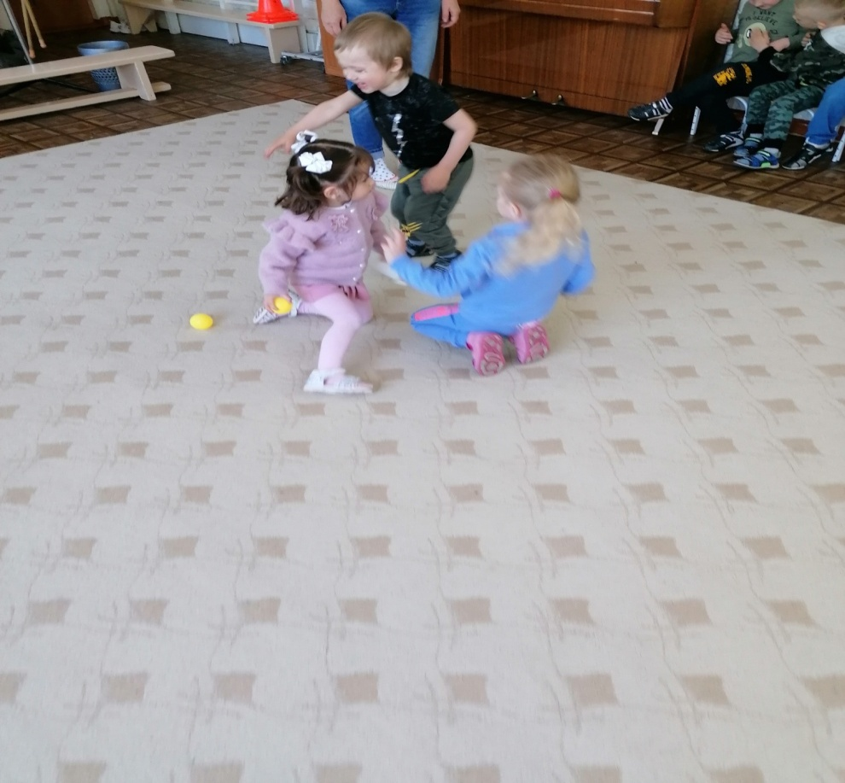
Дидактическая игра — целенаправленная творческая деятельность, в процессе которой обучаемые глубже и ярче постигают явление окружающей действительности и познают мир. В процессе дидактических игр по формированию знаний о здоровом образе жизни решаются задачи: закрепляются правила поведения заданий в опасных старшего ситуациях. Формируется различной представление знания о органах зрения тела учить и их функциях. Формируется здоровом желание учить заниматься жизни спортом, правил изучаются глубже виды спорта внимание и закрепляются помощники правила научиться поведения глубже на солнце, опасно на воде.

Slide 9
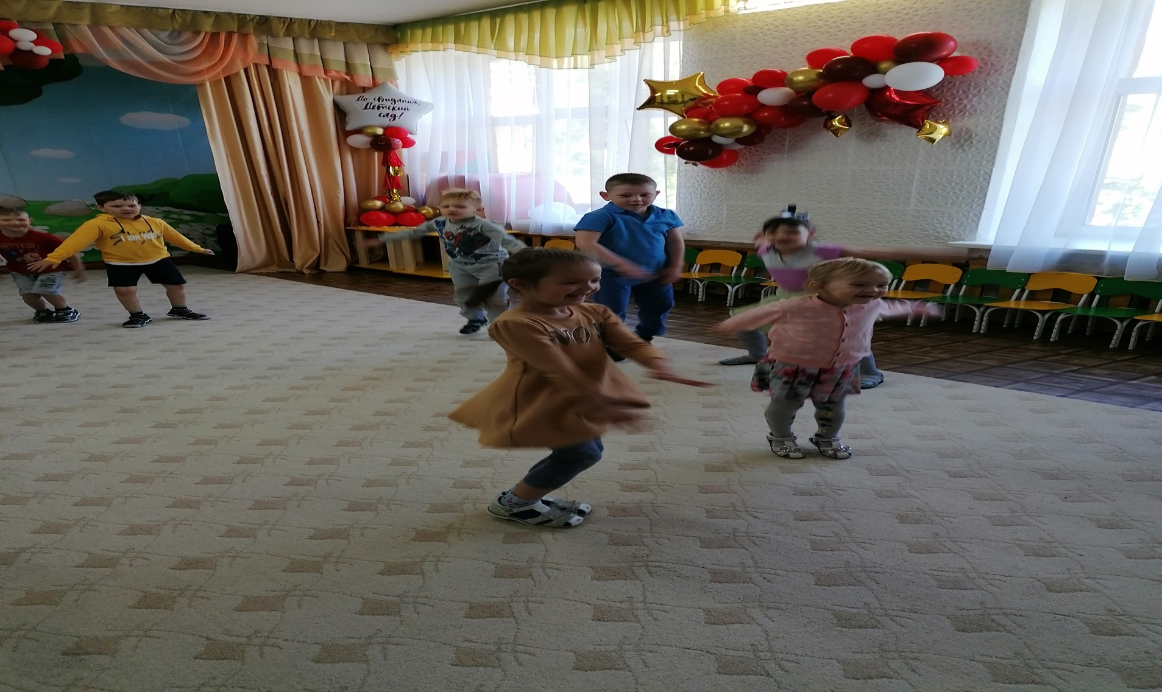
После витаминного коктейля любим по играть на ловкость и быстроту!!

